Slide 1




진로설계 4.
취업전략과 실전취업
8주차
필수과제 초안 작성 및 상담계획

Slide 2


진로설계 4. 취업전략과 실전취업
학습목표
과제 중간 점검 및 상담계획
POINT.01
교수님과의 상담 계획
Workbook p.33

Slide 3
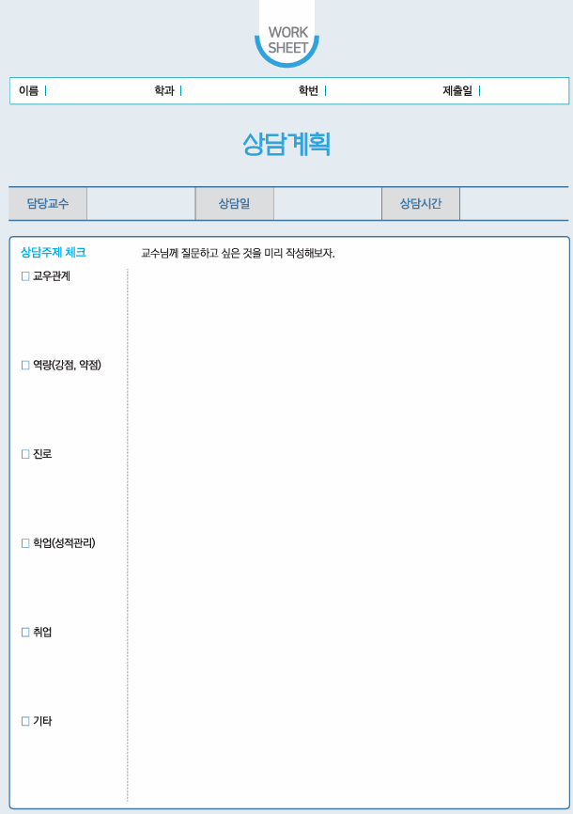

상담계획
진로설계 4. 취업전략과 실전취업
상담주제 체크하고
교수님께 질문하고 싶은 것을 미리 작성해보기
Workbook p.96

Slide 4


진로설계 4. 취업전략과 실전취업
여러분의 취업 성공을
응원합니다.

